Slide 1

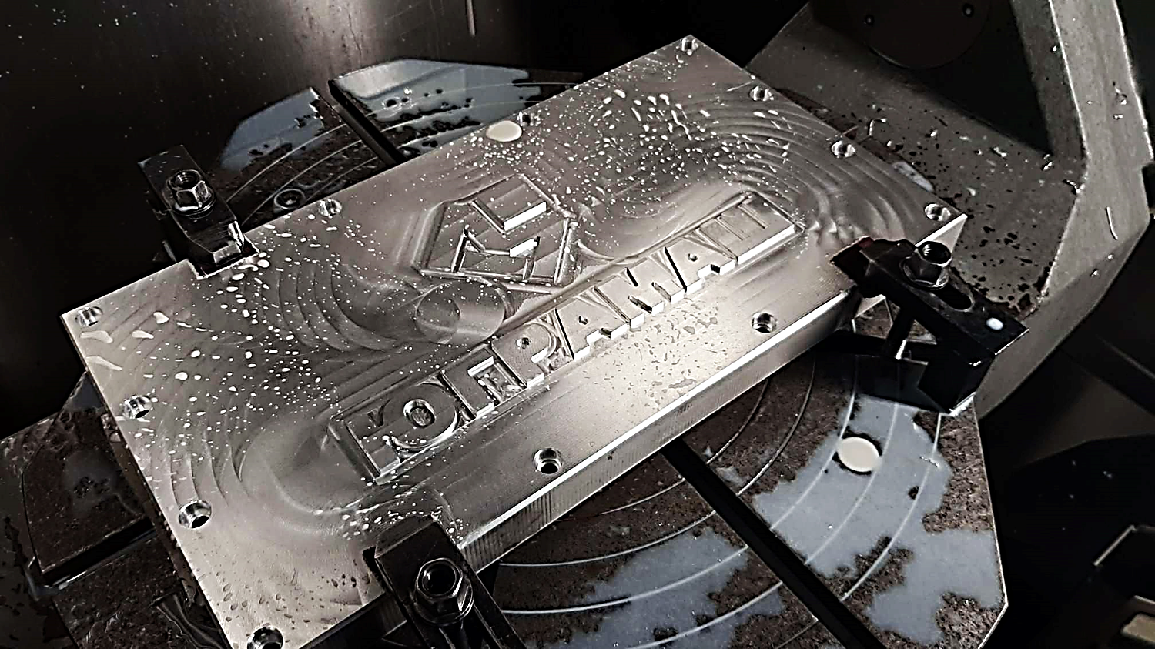
АО «Промышленные технологии»
производственная кооперация
с ООО «Югорский Машиностроительный Завод»

Slide 2

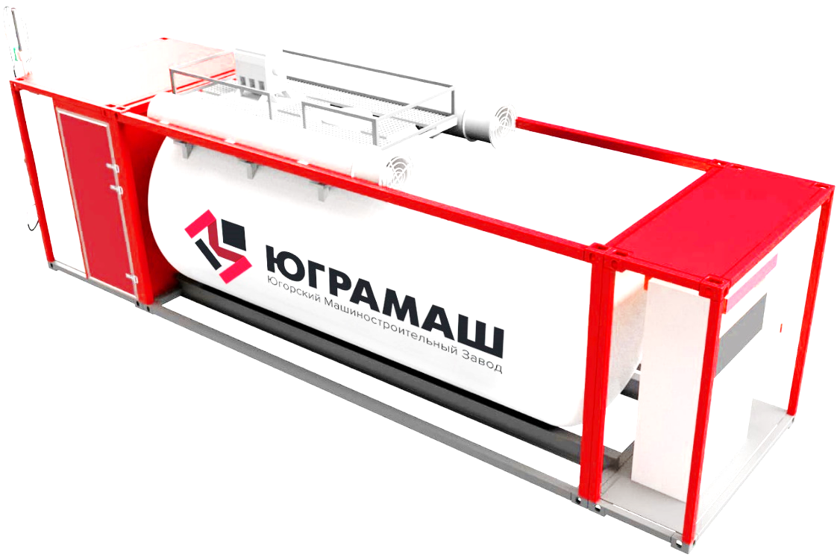
О ПРЕДПРИЯТИИ
ООО «Югорский Машиностроительный Завод»:
1. Является специализированным предприятием по мало и средне-тоннажным криогенным технологиям, по разработке и производству различного криогенного оборудования.
2. Владеет технологиями по производству криогенных резервуаров вертикального, горизонтального и транспортного исполнения.
3. Оказывает комплексные услуги по проектированию и строительству резервуарных парков, промышленных криогенных объектов в различных отраслях народного хозяйства.
4. Имеет на свою продукцию все разрешительные документы и сертификаты.
2

Slide 3
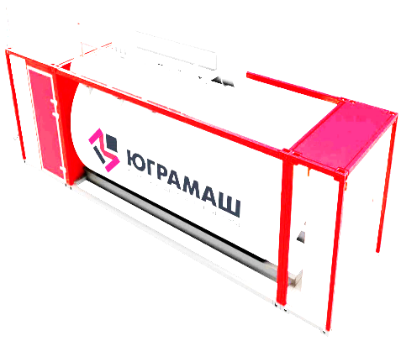
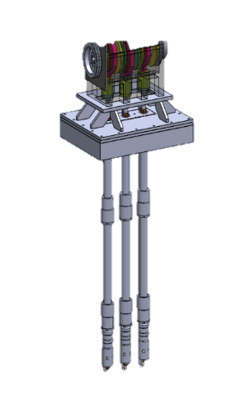
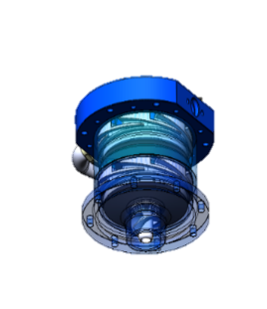
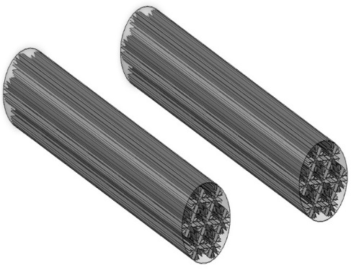
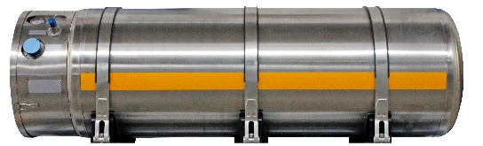
Собственная разработка топливных систем
и оборудования для СПГ инфраструктуры
Криобаки
Криоёмкости
Крионасосы
Теплообменники
Технология и технологический процесс производства криогенных бортовых топливных систем для транспорта на СПГ
Разработана технология и технологический процесс производства криогенных емкостей для крио АЗС и крио ПАГЗ
Разработана линейка: 1. криогенных плунжерных насосов высокого давления; 2. криогенных перекачивающих насосов малой и средней производительности
Разработана линейка теплообменных аппаратов (регазификаторов) производительностью до 5000 м3/час и рабочим давлением 0,1 – 40,0 МПа
3

Slide 4
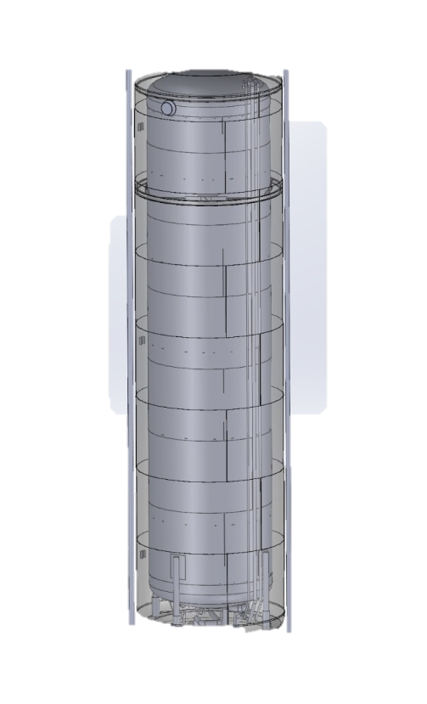
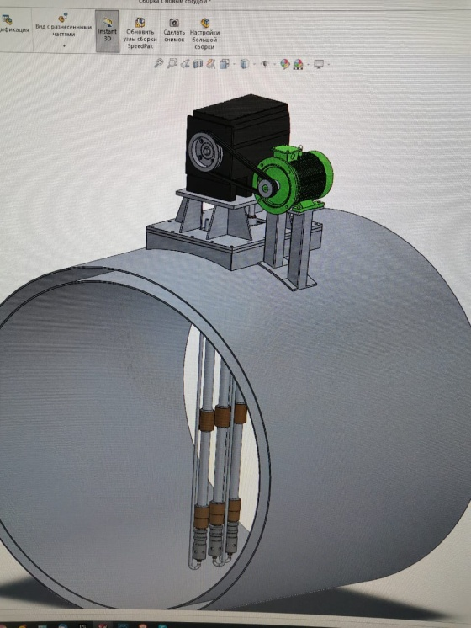
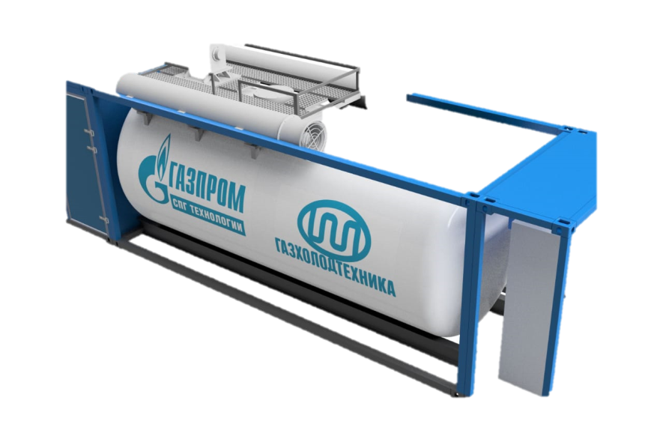
Проектирование объектов любой сложности
1. Системы автономной газификации;
2. Установки ожижения газов;
3. Криогенные насосы для перекачки сжиженных газов;
4. Турбодетандеры для ожижения газов;
5. Сосуды для хранения сжиженных газов объёмом до 10 тыс.м3;
6. Криогенные топливные системы для водного и сухопутного транспорта;
7. Теплообменные аппараты для сжиженных газов;
8. Регазификаторы любой сложности.
4

Slide 5
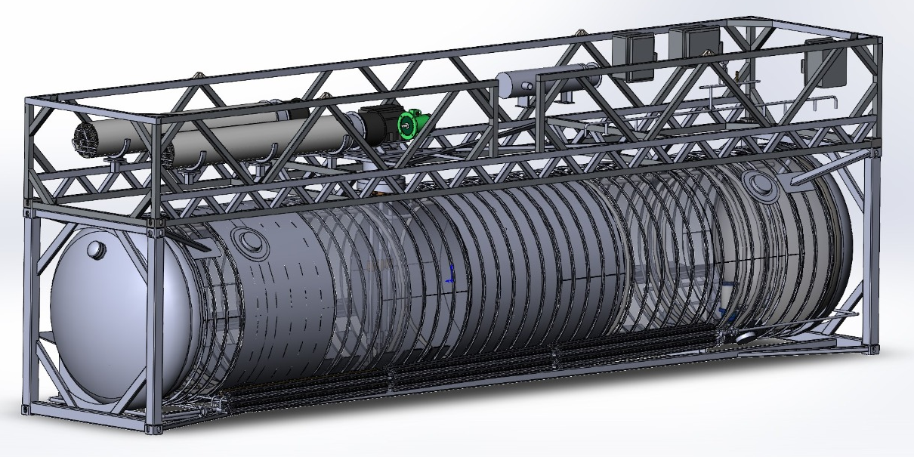
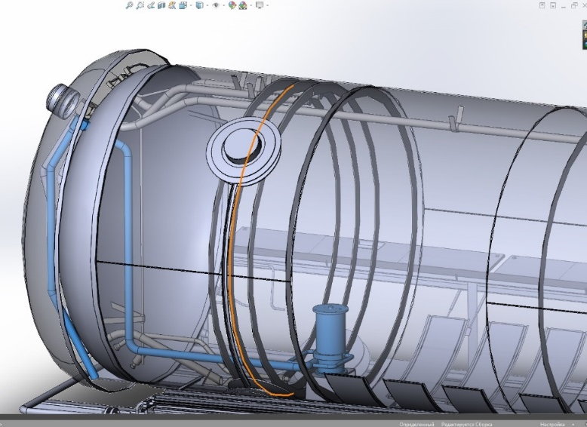
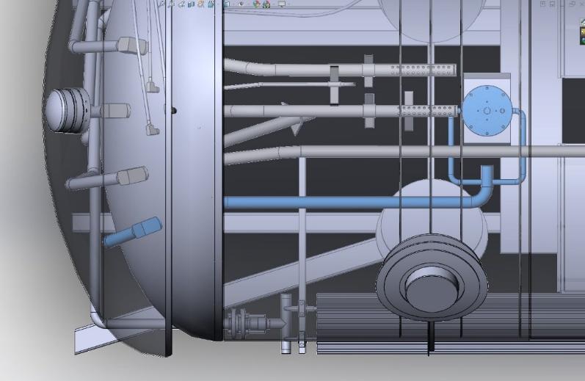
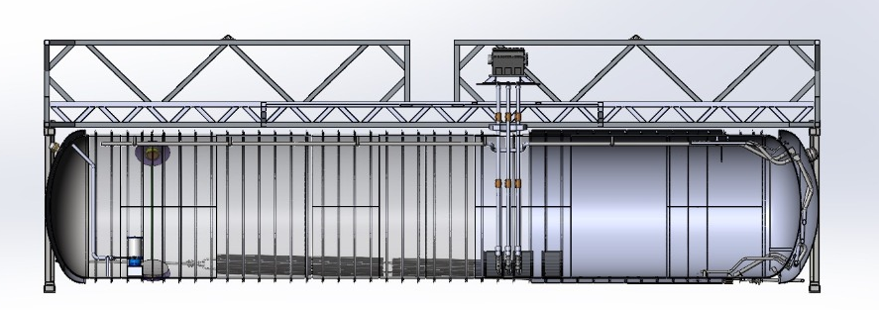
Проектирование криогенных резервуаров
5

Slide 6
Референс-лист компании по теме СПГ
Договор с заказчиком | Результат
ООО «РариТЭК-Инжиниринг» на проведение НИОКР по теме «криогенный топливный бак для транспортных средств» | Получен Сертификат на соответствие ТР ТС 018 (правила ЕЭК ООН № 110-00).
ООО «РариТЭК-Инжиниринг» на изготовление криоПАГЗ | КриоПАГЗ изготовлен и поставлен по сертификату ТР ТС 032
ООО «РариТЭК-Инжиниринг» на изготовление криогенной топливной системы на судно Чайка | Система изготовлена и получены сертификаты РРР (речной регистр)
ООО «НоваТЭК-Мурманск» на поставку СПХР в количестве 4х единиц | Пусконаладка двух объектов завершена и получены сертификаты по ТР ТС 012 и ТР ТС 032
Четыре договора с ООО «Газхолодтехника» на поставку криогенных резервуаров в количестве 8 ед. и криогенных мобильных заправщиков в количестве 3 ед. | Продукты сдаются заказчику по мере готовности
ООО «Газсёрф» на изготовление углекислотной установки | Установка изготовлена и отгружена
12
6

Slide 7
Референс-лист компании по теме сжиженных газов
Объект заказа | Заказчик
Установка для осушки попутного газа (ПНГ) | КазМунайГаз, Урихтау
Четыре кислородных газификатора 3-8 м3 | Лечебные учреждения
Передвижные полуприцепы-цистерны объёмом 42 м3 для перевозки пропана | Новый Уренгой
Насосная станция типа КНУ-300 для перекачки СПГ | СПГ-сервис
Система хранения и термостатирования двуокиси углерода СО2 | Судостроительный завод, НоваТЭК-Мурманск
Криогенные передвижные полуприцеп-цистерны (КППЦ) и Криогенные мобильные топливозаправщики (КМТЗК) | Промышленные технологии (ГК Ростех)
12
6

Slide 8
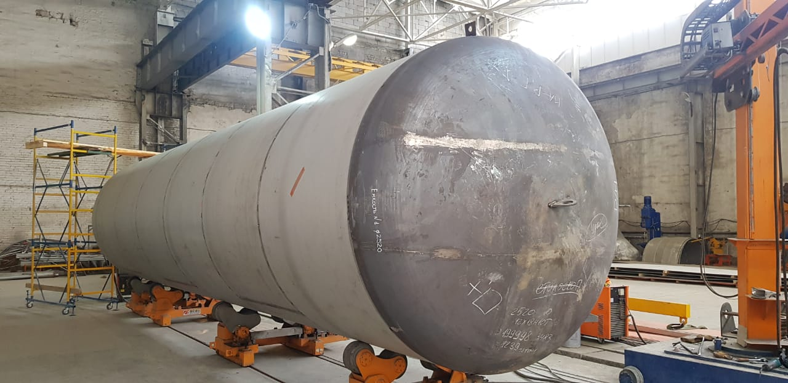
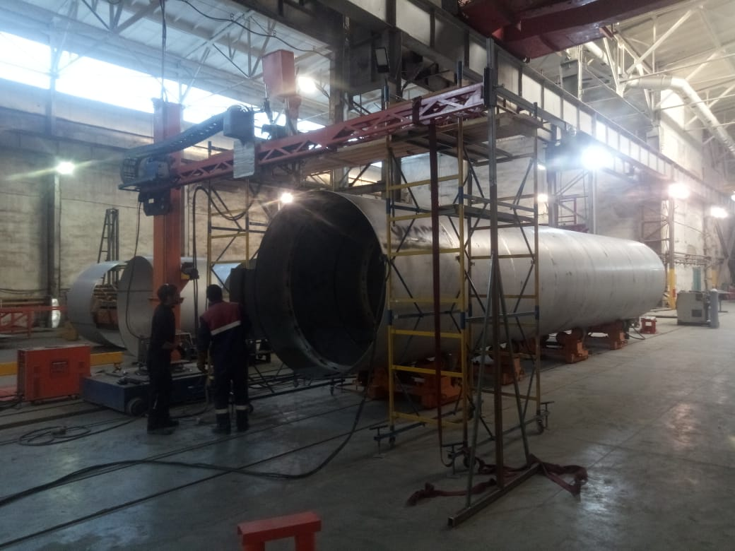
Ресурсообеспеченность
- Специалисты криогенного оборудования
- Производственный цех – 7100 кв.м
- Складские помещения – 4300 кв.м
- Станочный парк – 11 шт.
7

Slide 9
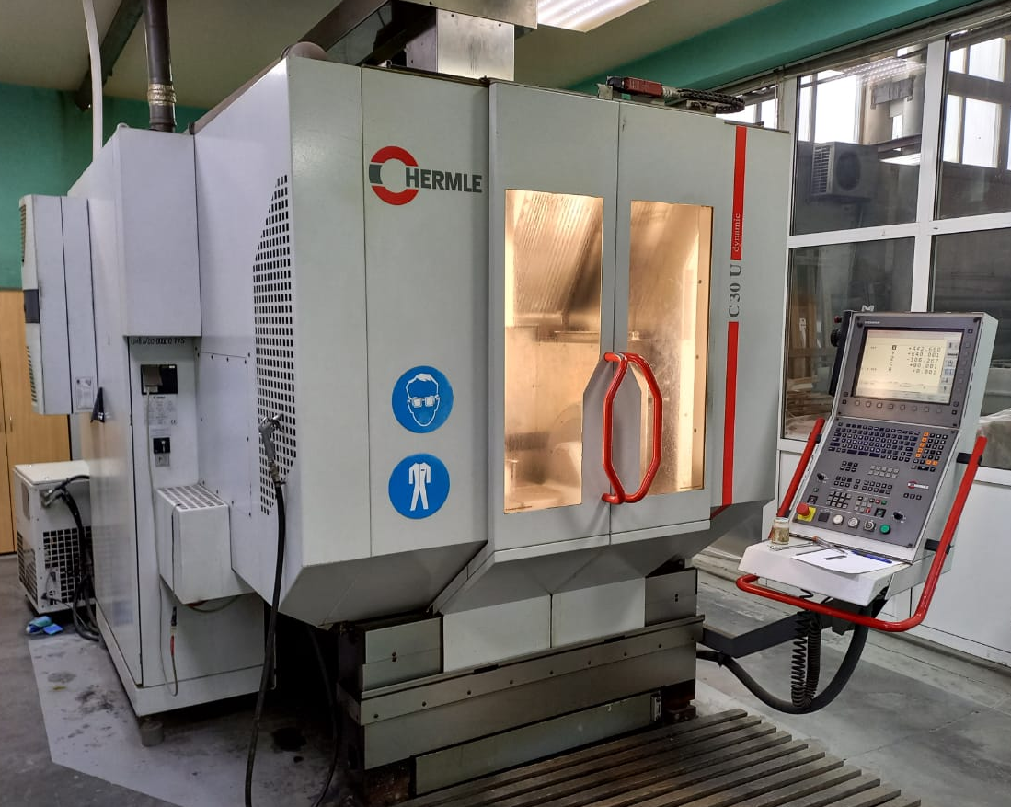
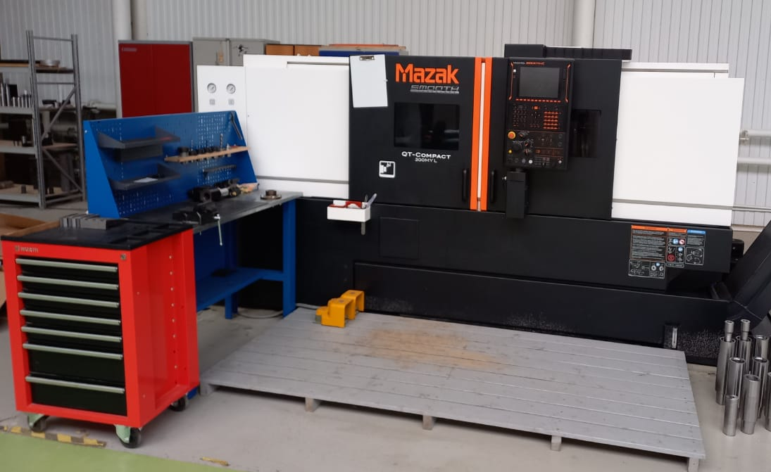
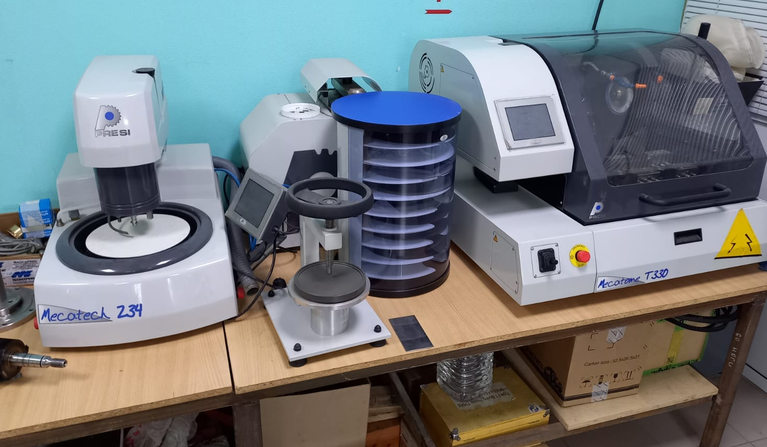
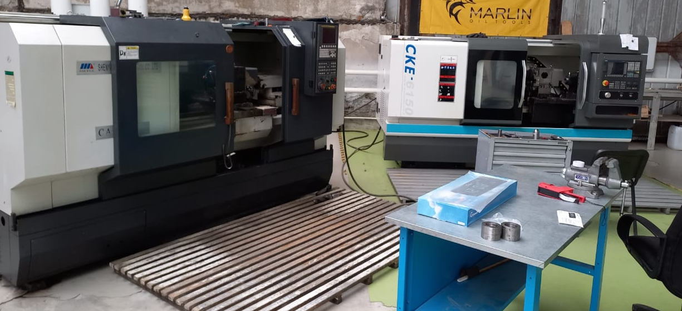
Пяти координатный обрабатывающий центр
Лаборатория металловедения
Токарная группа
8

Slide 10
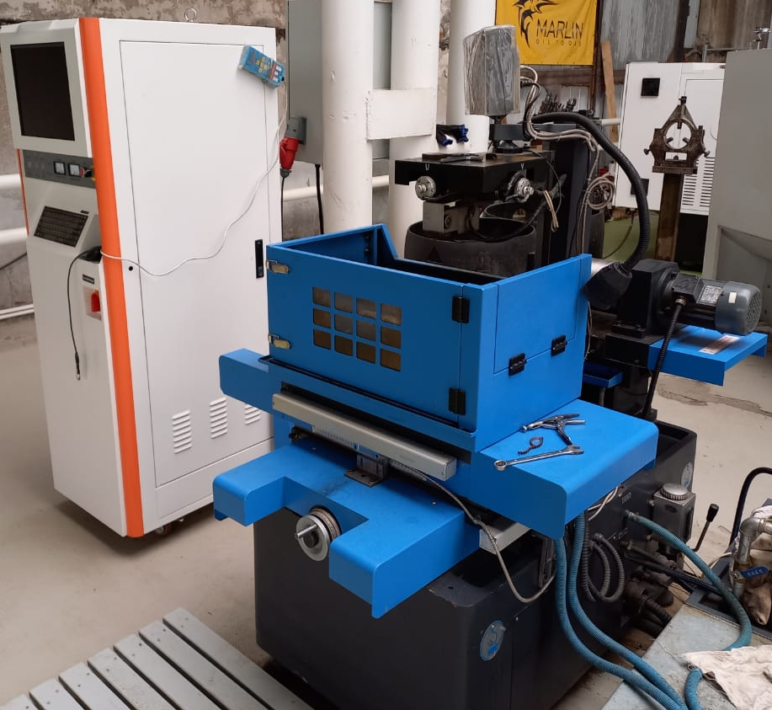
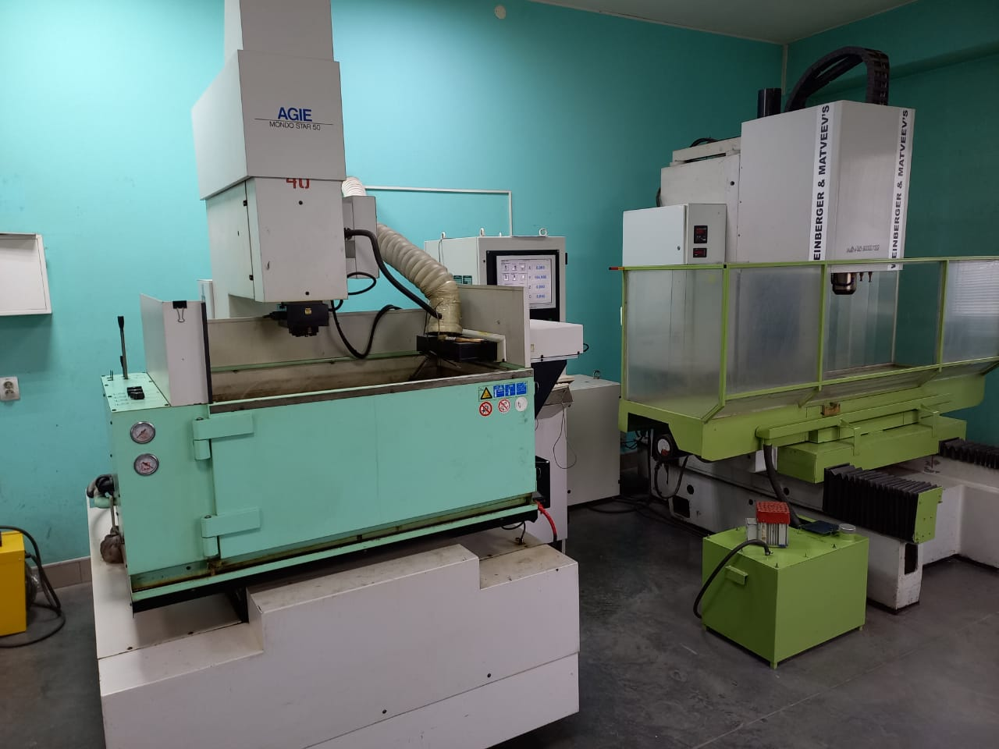
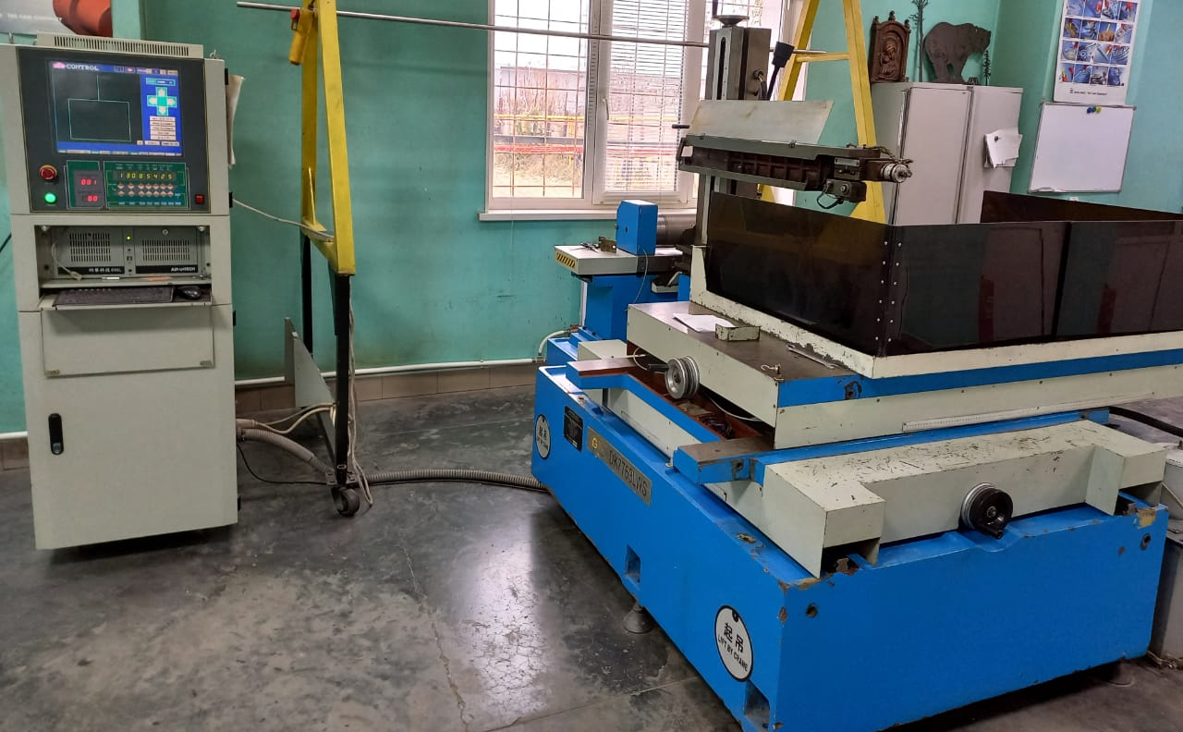
Электроэрозийный парк
8

Slide 11
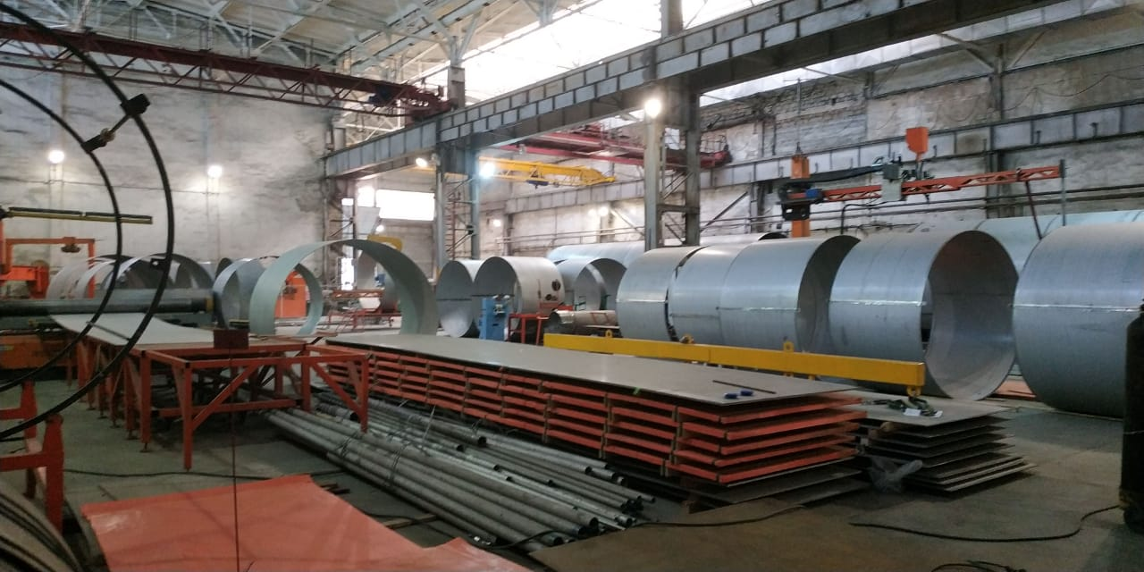
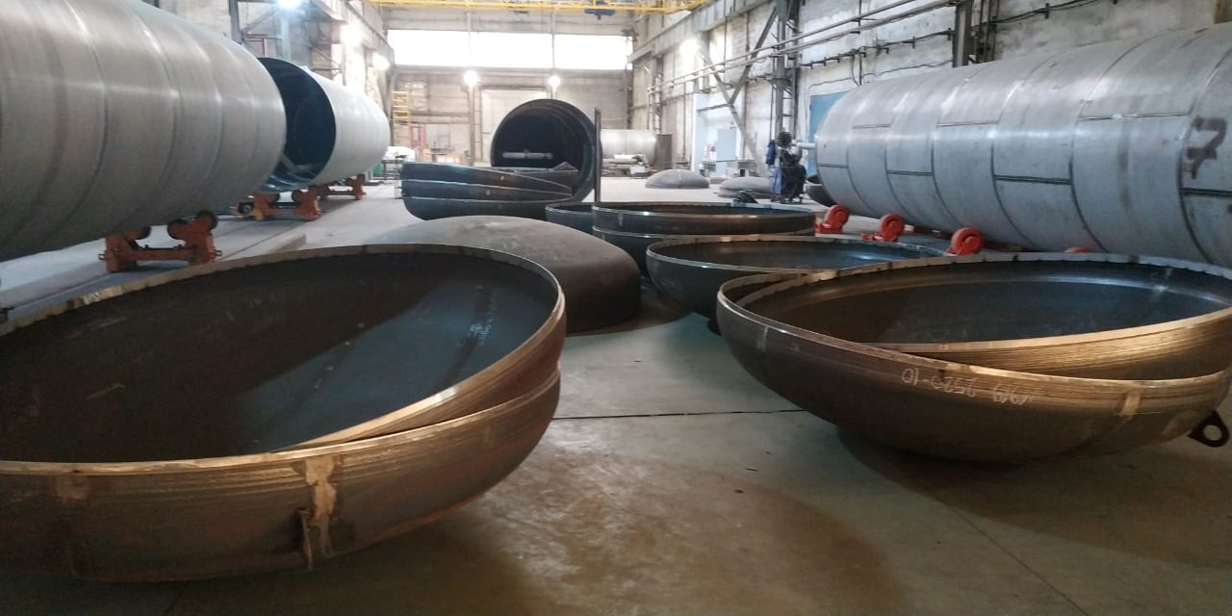
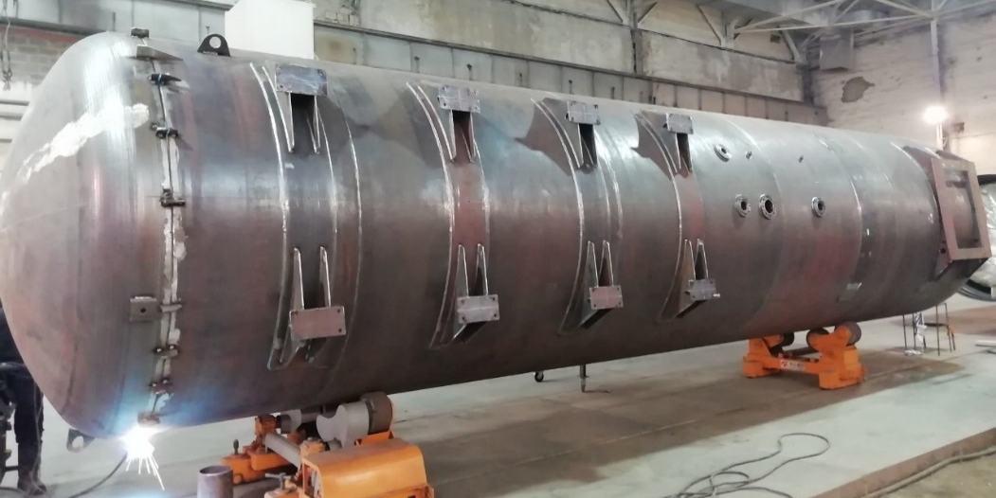
Производство криогенных ёмкостей
Подготовка обечаек
Сборка сосудов
8

Slide 12

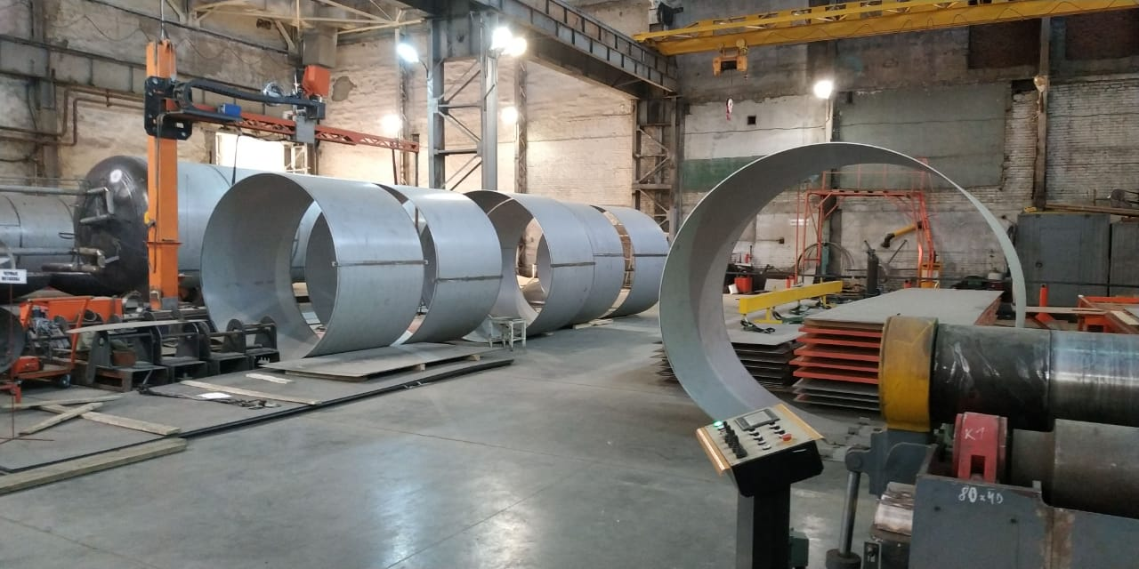
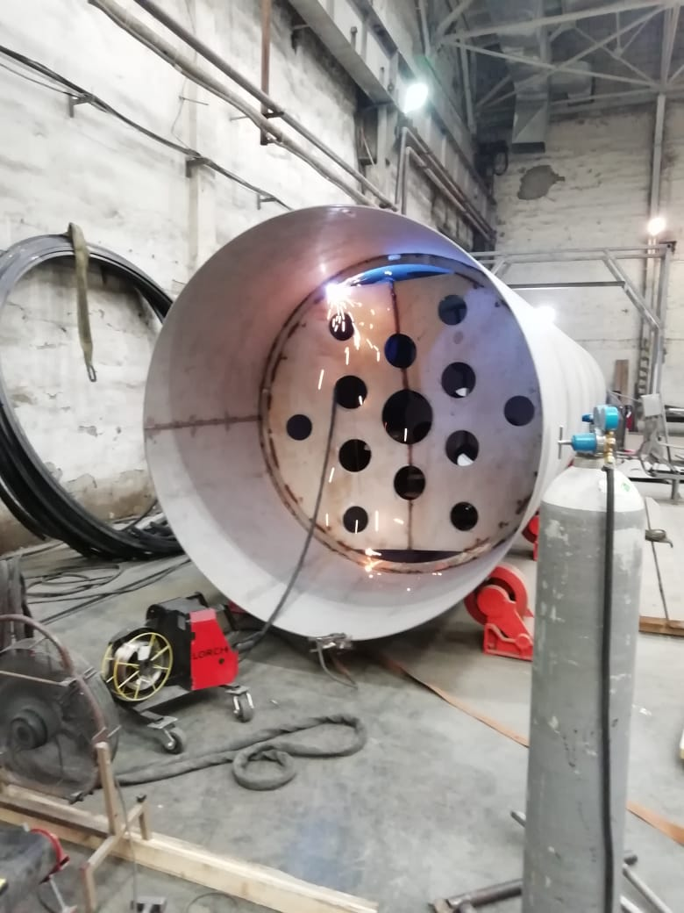
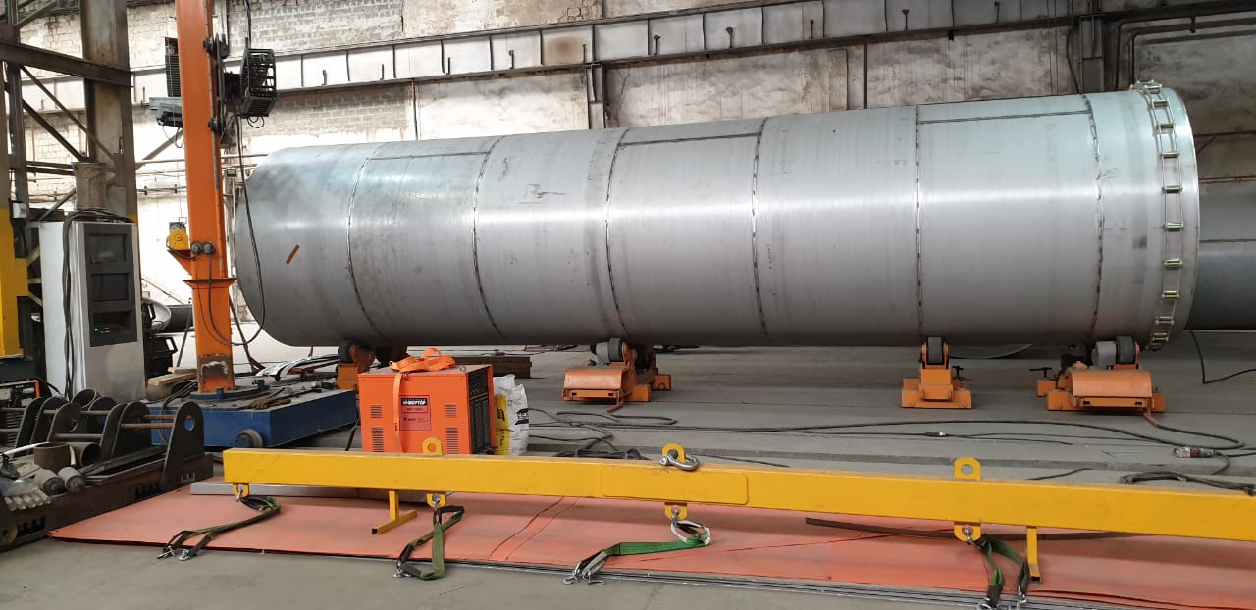
Производство криогенных ёмкостей
Установка волногасителей в интермодальный ISO-контейнер для перевозки СПГ 45 м3
Сборка сосудов
9

Slide 13

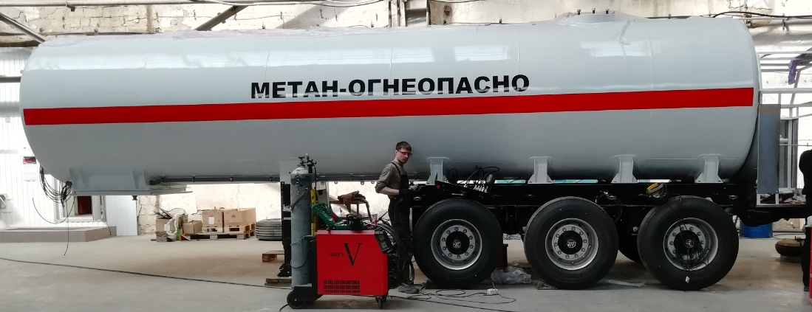
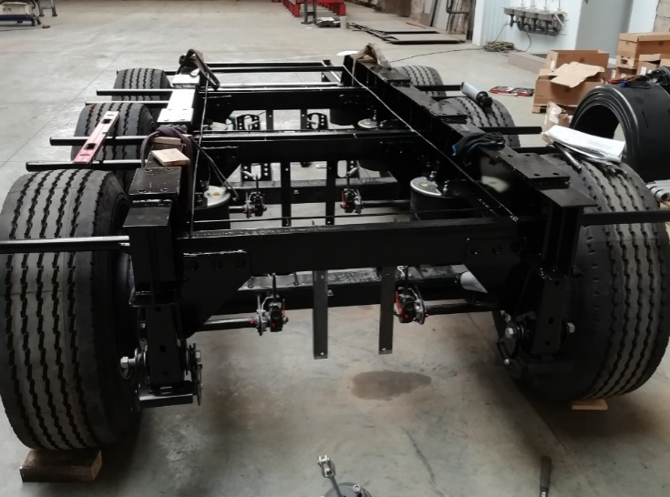
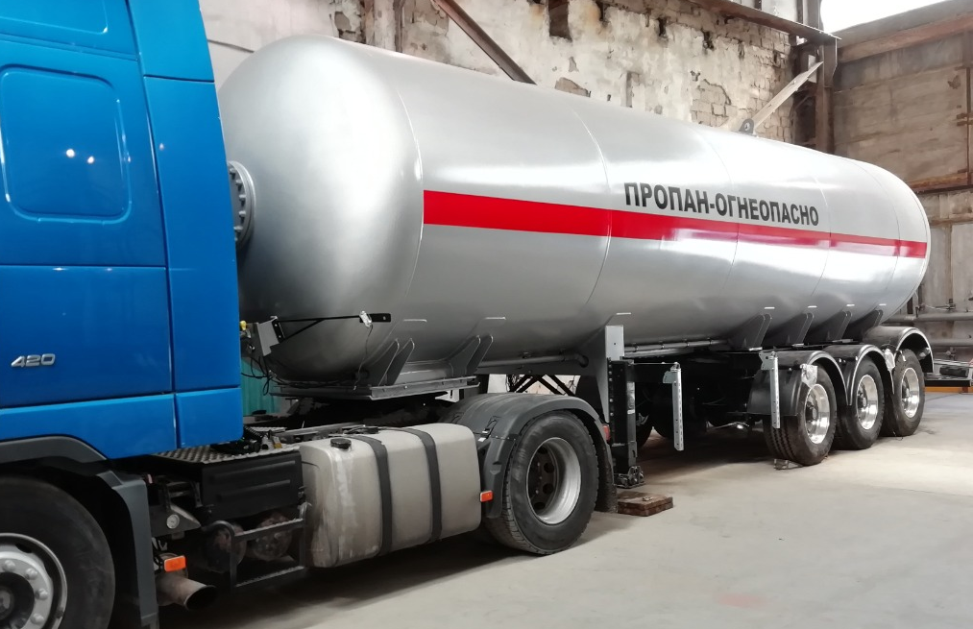
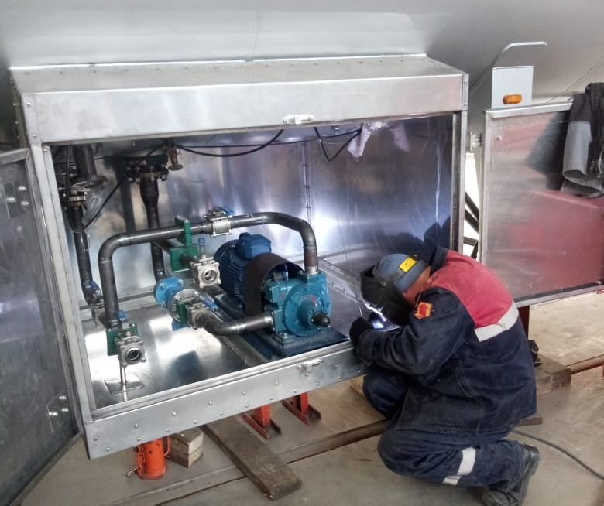
Сборка ППЦ
10

Slide 14
На предприятии специалисты, оборудование и технологии сварки аттестованы по НАКС
11

Slide 15
Производство метановых газовозов СПГ типа КППЦ-50
Объём перевозимого СПГ фактический при проценте заполнения 85% - не менее 17,8 тн (в зависимости от плотности метана)
24

Slide 16
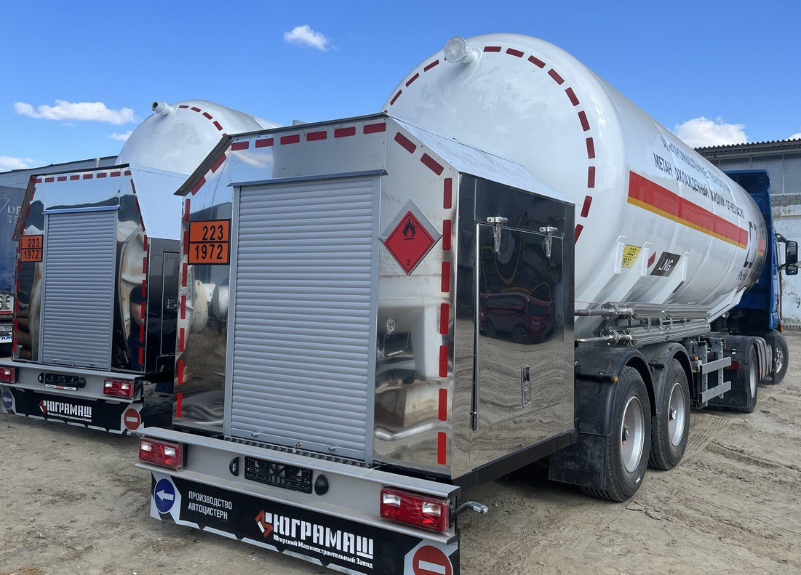
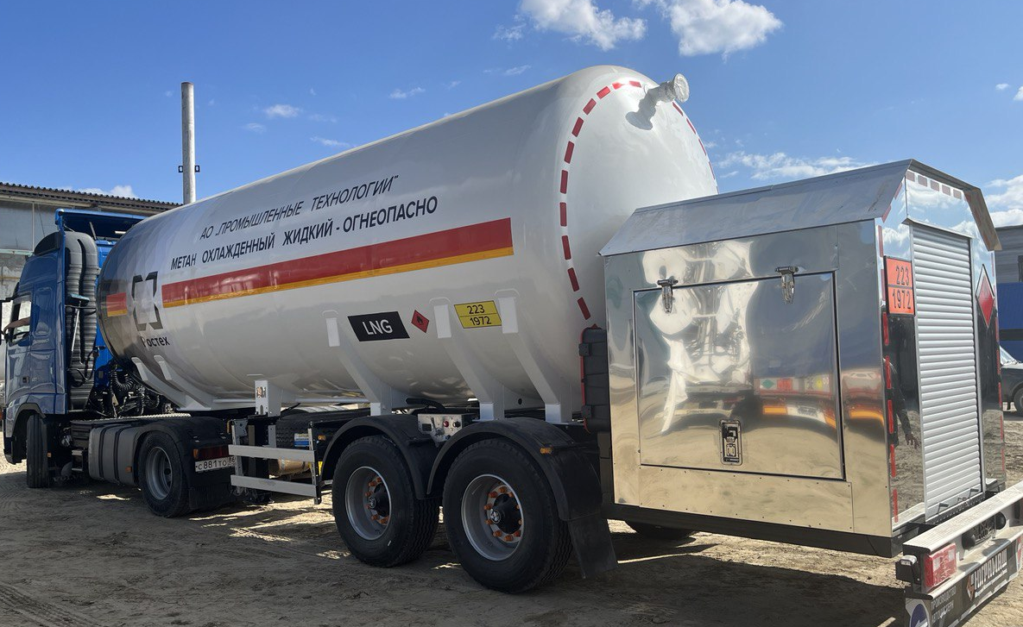
Производство криоПАГЗ типа КМТЗК-20 и
КМТЗК-40
24

Slide 17
ОТТС на КМТЗК-40 и
КППЦ-50 (3-х осная)
24
ОТТС на КМТЗК-20 (2-х осная)

Slide 18
Заключение Минпромторга России на соответствие Постан. 719 продуктов КМТЗК и КППЦ
24

Slide 19
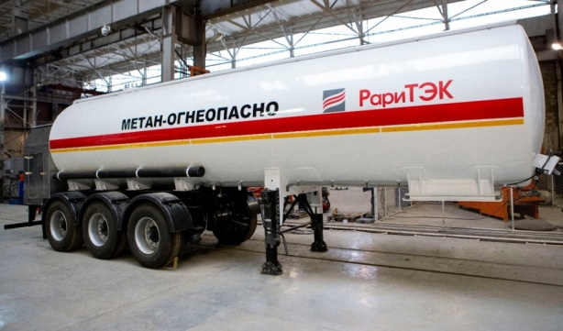
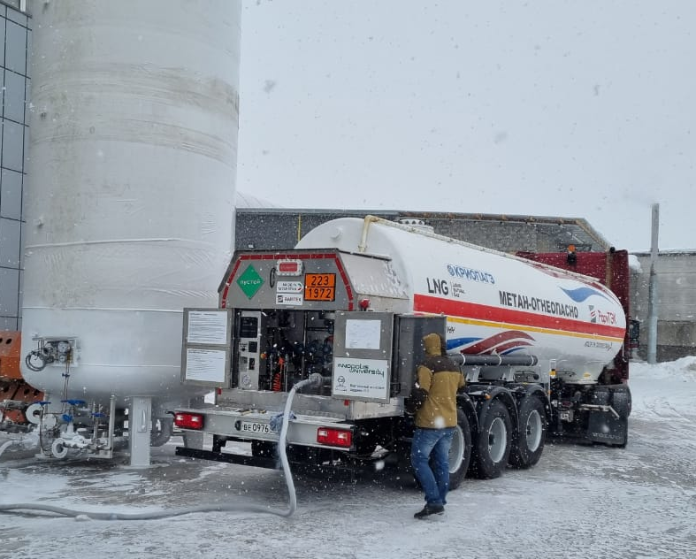
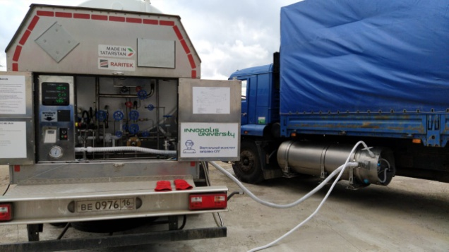
Метановый заправщик 16 м3
Производство криоПАГЗ и криоАЗС
24

Slide 20
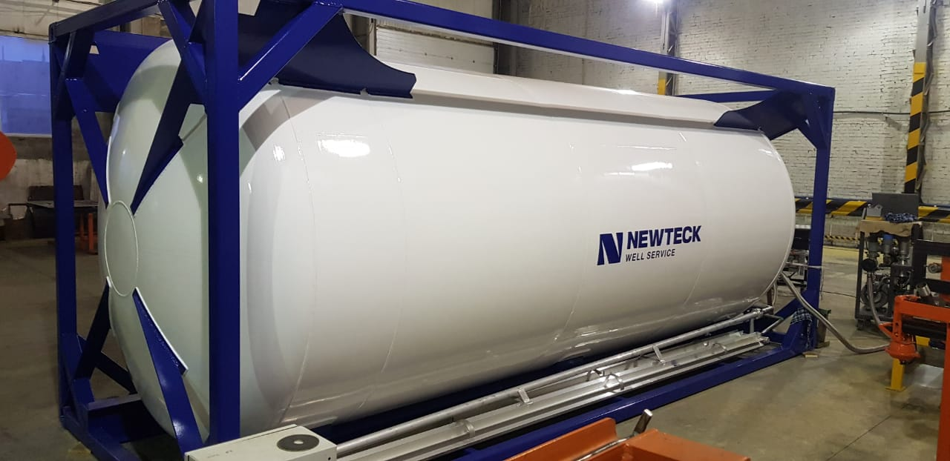
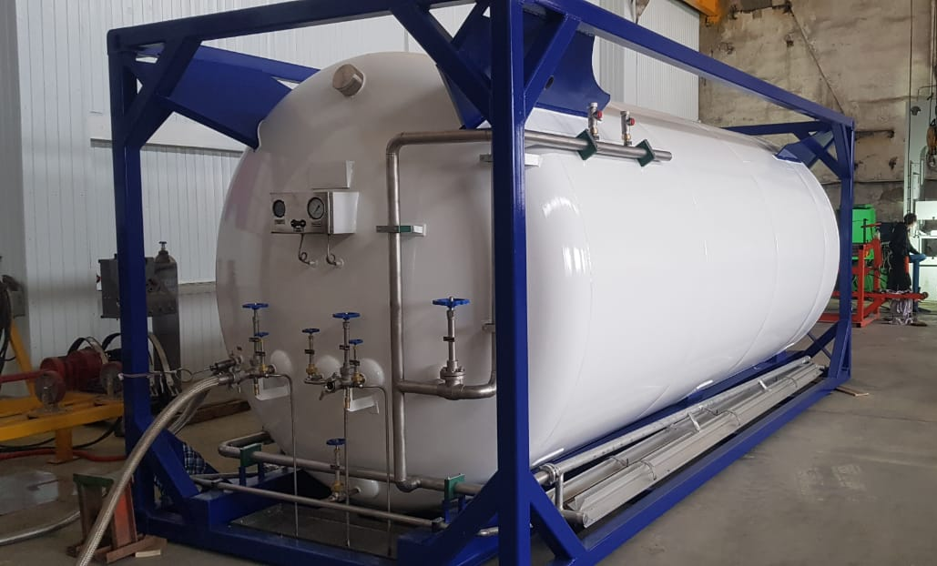
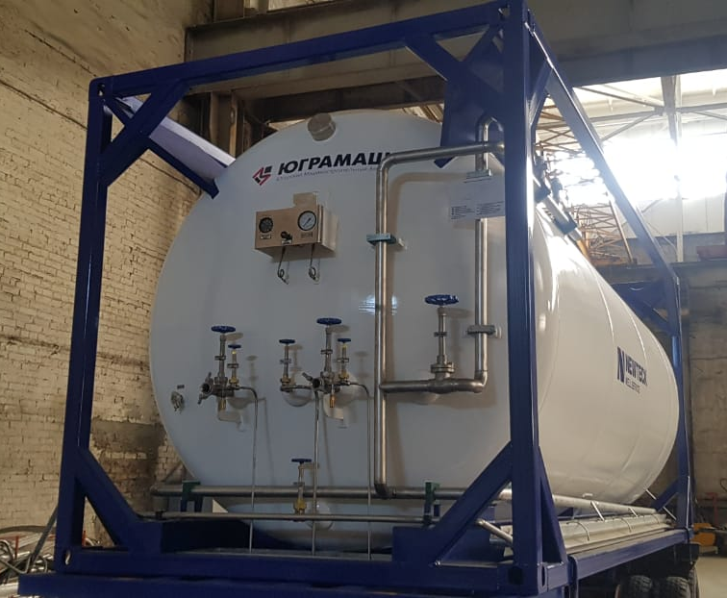
Производство танк-контейнеров для сжиженных газов
Ёмкость хранения и выдачи жидкого азота 20 м3 контейнерного типа
25

Slide 21

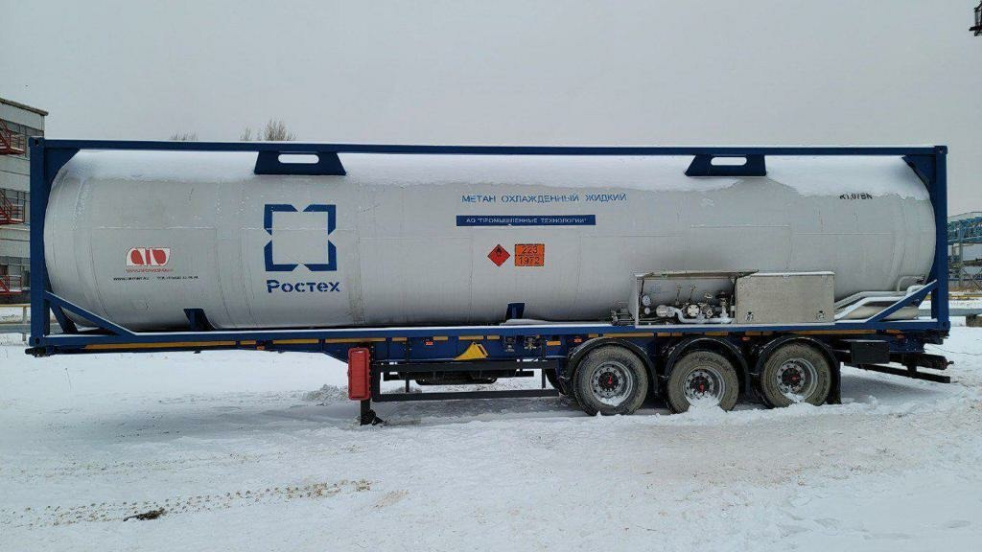
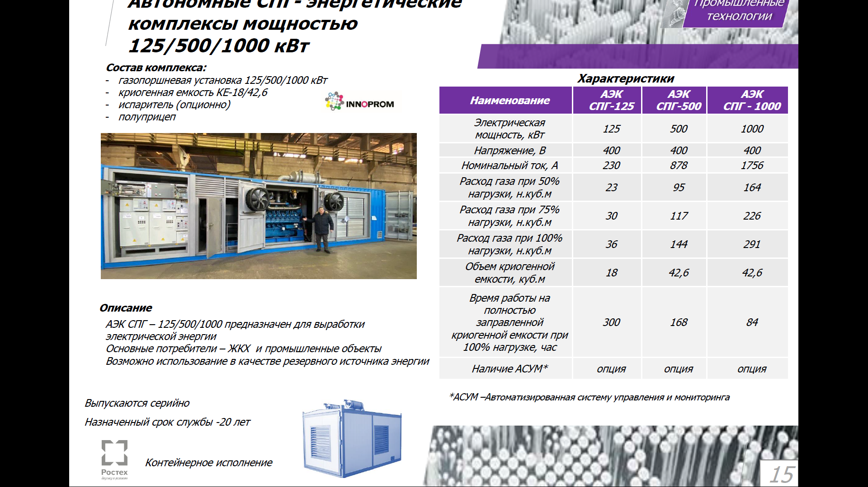
Автономные СПГ- энергетические комплексы мощностью 1000 кВт

Slide 22
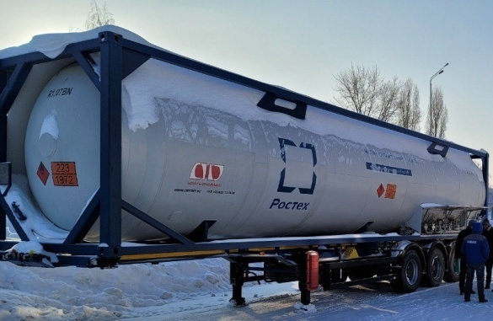
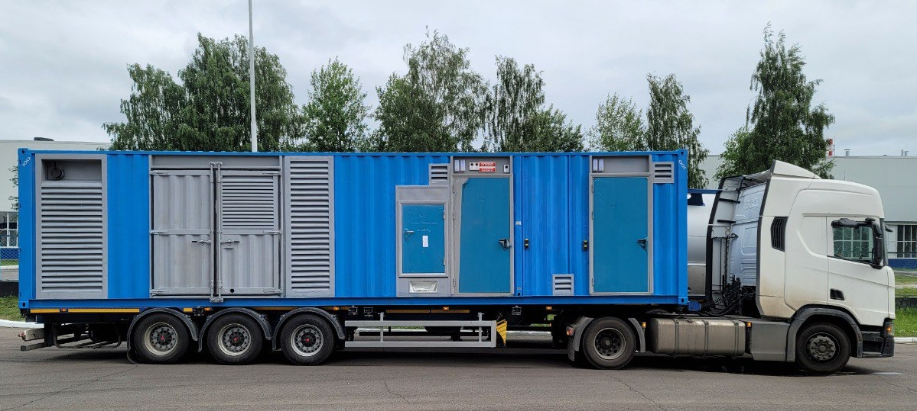
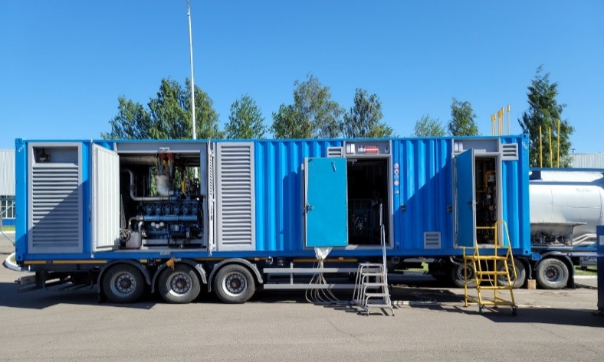
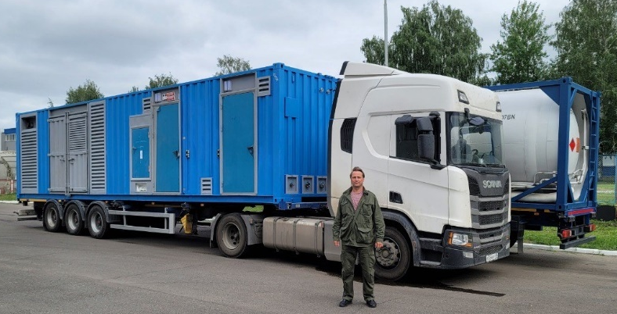
Автономные СПГ- энергетические комплексы мощностью 500 кВт

Slide 23
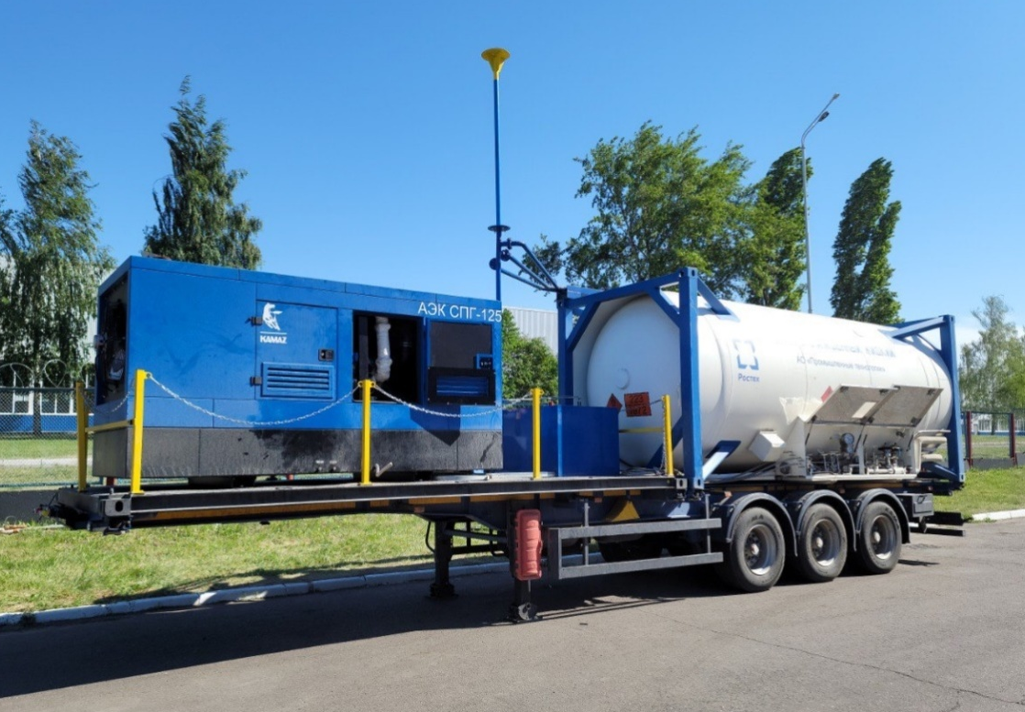
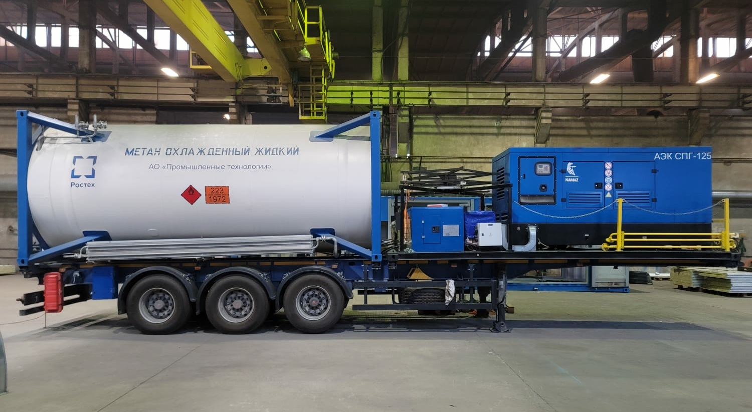
Автономные СПГ- энергетические комплексы мощностью 125 кВт

Slide 24
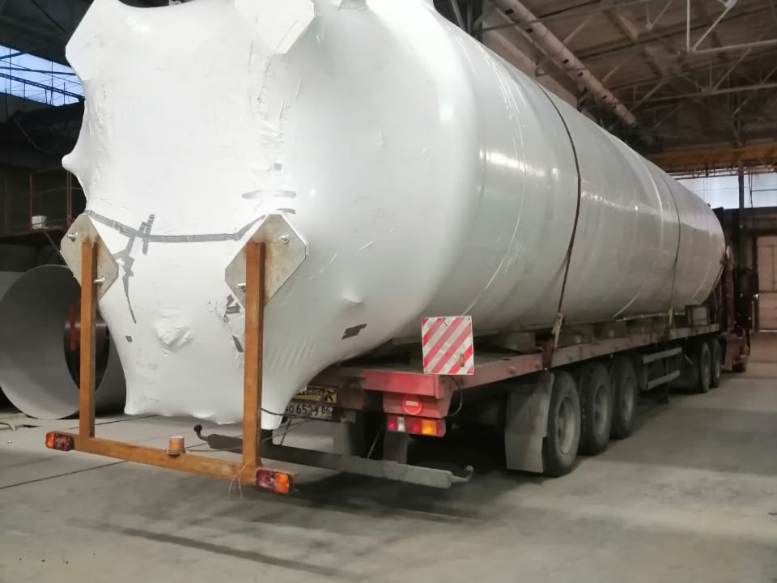
Отправка готовой продукции заказчику
12

Slide 25


Производство испарителей и регазификаторов
13

Slide 26
Испарители
Испарители атмосферные типа ИА объёмом до 0,14 м3 (серийный выпуск)
Сертификат соответствия ТР ТС 032/2011 № ЕАЭС RU C-RU.АБ53.В.01953/21 Серия RU № 0329746 Срок действия – по 26.09.2026 года
14

Slide 27
Регазификаторы
Регазификационная установка СПГ МРУ-1650/2,5
Сертификат соответствия ТР ТС 012/2011 № ЕАЭС RU C-RU.НА65.В.00905/20 Серия RU № 0290557 Срок действия – по 29.12.2025 года
15

Slide 28




Литейное производство деталей
1. Детали для криогенных насосов малой и средней производительности для перекачивания сжиженных газов
2. Варианты: - погружные насосы
- выносные насосы.
3. Применение: криоАЗС, криоПАГЗ собственного производства.
16

Slide 29



Производство криогенных насосов
Выносной перекачивающий центробежный насос производительностью до 500 л/мин
17

Slide 30


Производство криогенных насосов
Погружной перекачивающий центробежный насос производительностью до 500 л/мин
18

Slide 31
Криогенные перекачивающие насосы исполнения:
выносного;
погружного
(также в криостате) производительностью 300 – 500 л/мин
Сертификат/деклара-ция на соответствие
ТР ТС 012, ТР ТС 010,
ТР ТС 020 с 21.04.2022г.
24

Slide 32


Производство криогенных насосов
Погружные плунжерные
криогенные насосы
высокого давления
более 40,0 МПа
19

Slide 33

Пуско-наладочные работы у заказчика
Продукционный испаритель и свеча рассеивания системы приёма хранения и регазификации котельной в городе Мурманск
20

Slide 34

Пуско-наладочные работы у заказчика
Блок регазификации системы приёма хранения и регазификации котельной в городе Мурманск
21

Slide 35

Пуско-наладочные работы у заказчика
Азотно-воздушная рампа для подачи воздуха и азота в систему приёма хранения и регазификации котельной в городе Мурманск
22

Slide 36

Опыт на криогенном рынке более 8 лет
Реализованный проект в 2015 году. Протеиновый завод в Ивангороде. Три ёмкости 50 м3 под жидкий кислород
23

Slide 37

Опыт производства
Медицинские кислородные газификаторы объёмом от 6 до 16 м3
26

Slide 38



Участие в производстве и сертификации по Российскому речному регистру криогенной топливной системы СПГ для прогулочного судна «Чайка СПГ»
Производство топливных систем СПГ для водных судов
27

Slide 39

Сертификаты Речного регистра на топливную систему СПГ Чайка
Криогенная бортовая газотопливная система (КБГС) судна Чайка
Сертификат РРР № 1118-8.1-0003-20 Состав:
- Крио ёмкость ЕКТ – 2 шт. - Регазификатор – 2 шт. - Ресивер – 2 шт. - Наполнитель – 2 шт. - Запорная арматура, контрольно-измерительные приборы, трубопроводы
28

Slide 40


Сертификаты Речного регистра на крио ёмкости ЕКТ СПГ Чайка
29

Slide 41
ОТТС на ППЦ сжиженных газов
ОТТС – одобрение типа транспортного средства на полуприцеп цистерну сжиженных газов (ППЦ) типа 913701
Сертификат № Е-RU.МТ22. А.00517 № 0012244
30

Slide 42



Производство блока осушки
31

Slide 43



Производство системы хранения и термостатирования двуокиси углерода СО2
Крио ёмкости объёмом по 10 м3, холодиль-ная машина и система управления
31

Slide 44


Производство медицинских газификаторов
31

Slide 45
Проекты по турбокомпрессорам и детандерам
Название проекта | Результат и заказчик
Турбокомпрессор фреоновый холодильный, с газодинамическими лепестковыми подшипниками, со встроенным эл.двигателем | Расчет, разработка КД, изготовление, испытания, ШМ, ПНР Вниихолодмаш, г.Москва
Изготовление запчастей детандеров ВРУ. 7 моделей по заказу ООО «НПС», Нефтеюганск | Реверс-инжиниринг рабочего колеса детандера, рабочего колеса компрессора, ротора, подшипников для детандеров ВРУ SOPC, COSMODYNE
Изготовление запчастей детандеров ВРУ по заказу ПАО «Ашинский металлургический завод» | Реверс-инжиниринг рабочего колеса детандера, рабочего колеса компрессора, ротора, подшипников для детандеров ВРУ SOPC
Изготовление запчастей детандеров ВРУ по заказу Кубаньтехгаз, Краснодар | Реверс-инжиниринг, перерасчет, изменение конструкции рабочих колес ТДА SOPC
Турбодетандер с гидравлическим тормозом, 3 ступени, для ожижителя водорода по заказу Китайской компании (информация конфиденциальна) | Расчет, разработка КД, изготовление, испытания, ШМ, ПНР
12
32

Slide 46

Опытный образец турбодетандера
12
Производительность СПГ до 1,0 тонны в час
33

Slide 47




Производство детандеров
20

Slide 48
КОНТАКТНАЯ ИНФОРМАЦИЯ
ООО «Югорский Машиностроительный Завод» (ООО «ЮМЗ»)
628303, ХМАО-Югра, г. Нефтеюганск, ул. Жилая, стр. 13, офис 1
e: info@ugramash.ru
Директор Павленко Анна Александровна, +7 (982) 533-09-00

